Slide 1
GiVT
Geven via je mobiel.

Slide 2
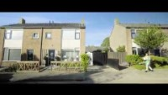
Inleiding: een filmpje

Slide 3
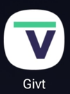
Hoe begin je
1 – Gebruik je een Iphone,
ga dan naar de App Store.
Gebruik je een ander merk ga dan naar Google Play.
2 – Download daar de Givt app.

Slide 4
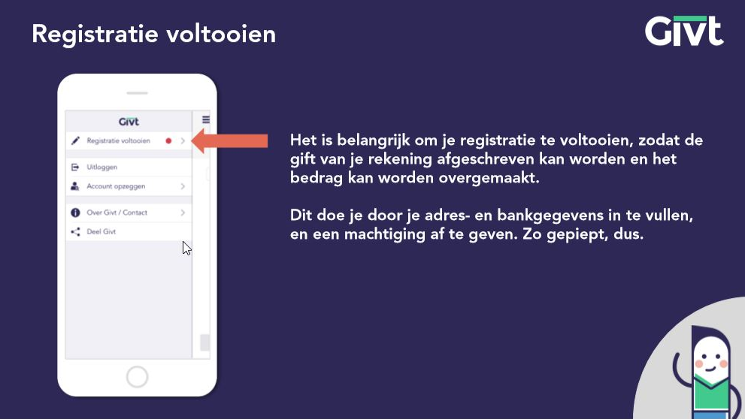
Belangrijk
Je kunt pas echt geld overboeken als je geregistreerd bent. Zie volgende dia.

Slide 5
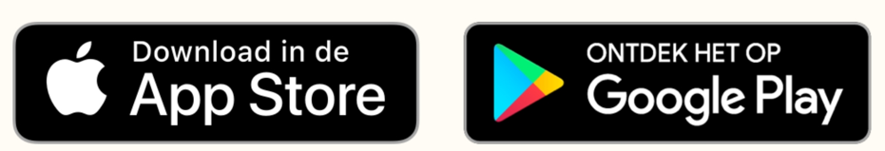
Registratie
3 - Registreer jezelf eenmalig als gebruiker door een aantal gegevens in te vullen.
- je naam
- mailadres
- postadres
- mobiel telefoonnummer
- IBAN rekeningnummer
- wachtwoord

Slide 6


Bluetooth en locatiegegevens
1 -Zorg dat je Bluetooth aanstaat, zo kan je telefoon het signaal oppikken van de zender die in het collectemiddel zit.
Als je wilt geven op locatie, is het nodig om je locatievoorziening (bij iOS) / toegang tot locatie (bij Android) in te schakelen.

Slide 7
Internet niet nodig
1- Tijdens het moment van geven heb je geen internetverbinding nodig. Op een later moment, wanneer je bijvoorbeeld thuis bent en gebruik maakt van WiFi, wordt je gift bij het heropenen van de app alsnog verstuurd.
Maar …Wil je wel verbinding met internet in de kerk, dat kan, het wachtwoord in onze Brugkerk is Welkom en is 4 uur geldig

Slide 8
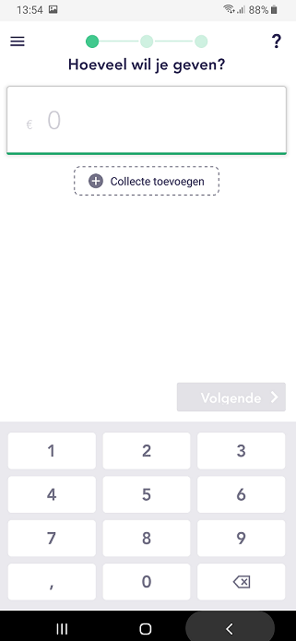
Is de app geïnstalleerd, dan kunnen we beginnen.
1 – Open de app
2 - Je kunt het bedrag van de eerste collecte invoeren
2 – Maar ook van de 2e en 3e collecte. Klik daarvoor
op collecte toevoegen

Slide 9
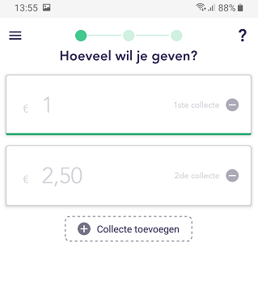
2e Collecte toevoegen
Bedragen zijn slechts als voorbeeld bedoeld, u bepaalt zelf de bedragen.

Slide 10
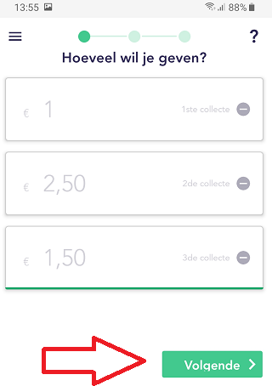
3e collecte toevoegen
1 - Zo kunt u in één handeling
3 collectes afwerken.
2 – Klik vervolgens op
Volgende

Slide 11
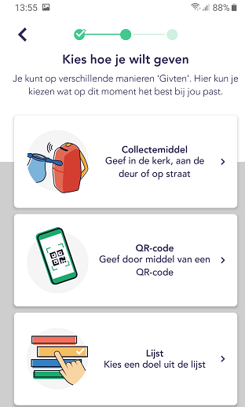
Hier kies je het collectemiddel
1 – Kies indien je in de kerk bent voor
Collectemiddel
Dat is het bovenste plaatje

Slide 12
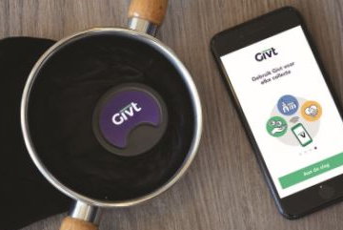
Collectezak diaconie
Alleen collectezakken van de eerste rondgang (Diaconie), -zijn voorzien van een GivT-zender. (uw actie is dus éénmalig)
De tweede en de derde collecte worden dan in dezelfde handeling meegenomen.
(die 2e en 3e collectezak kunt u dus gewoon laten passeren).

Slide 13
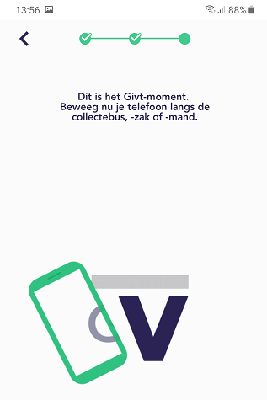
Het Givt Moment
1 – Beweeg je telefoon langs de collectezak aan de bovenzijde.

Slide 14
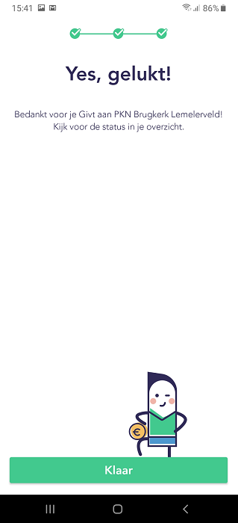
Klaar
1 - Klik op klaar en je gift wordt overgemaakt.
2 - Wanneer je geen internet hebt in de kerk
kun je dit thuis afhandelen.

Slide 15

Geef bij Kerkdienstgemist
1- Ook bij het kijken naar kerkdienstgemist
kun je geven.
2 – Rechtsonder in het scherm vind je daar de
app van GivT
3 – Klik daarop en je krijgt een keuzescherm

Slide 16
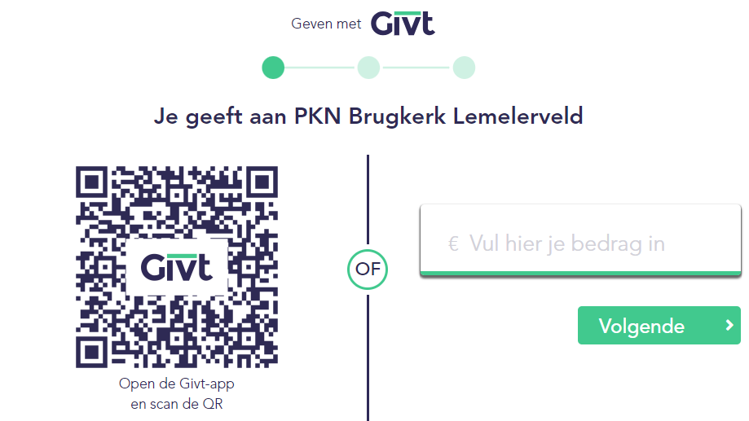
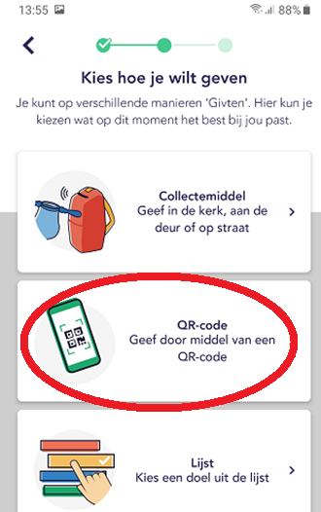
1 - Het keuzescherm zie je hieronder
2 – Je hebt twee keuzes. Kies je voor de QR code
klik dan op je telefoon onder “Hoe je wilt
geven” op QR code en scan deze code.

Slide 17
1 -Je kunt ook de andere optie
kiezen.
Vul dan het bedrag in,
waarna je op volgende klikt.
2 - Dan vul je je mailadres in
3 - Ten slotte klik je op voltooien.

Slide 18
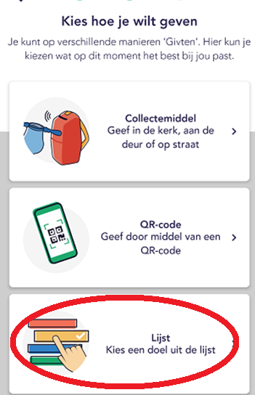
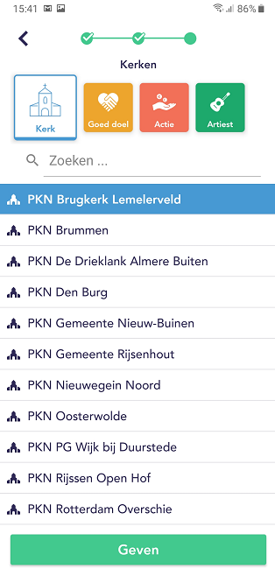
Je kan ook Op een ander moment iets geven
1 – Kies collectemiddel LIJST
2 – Klik op kerk
3 – Zoek onze kerk en klik op
PKN Brugkerk Lemelerveld
4 – Klik tenslotte op Geven

Slide 19
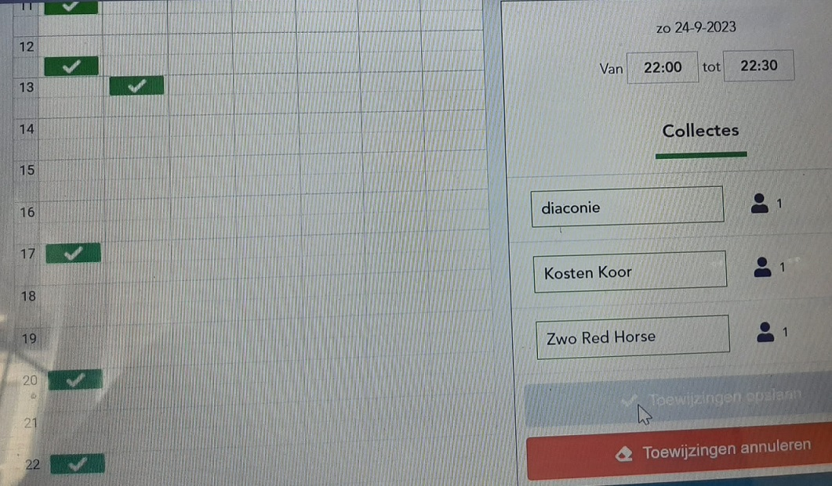
Dit ziet de penningmeester, geheel anoniem.

Slide 20
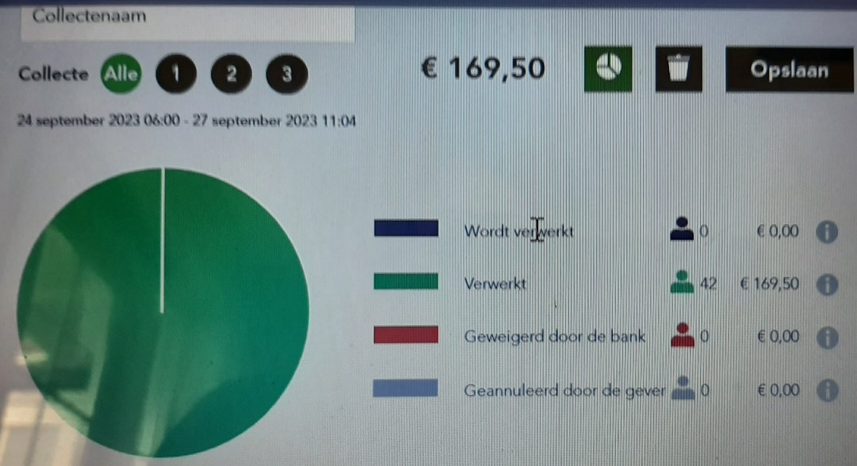
Een overzichtspagina die de penningmeester ziet.

Slide 21
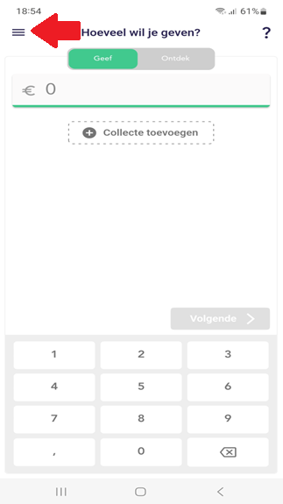
Je kunt zelf eenvoudig zien op je eigen telefoon wat je hebt gegeven:
1 – Klik op de 3 streepjes linksboven in
het openingsscherm

Slide 22
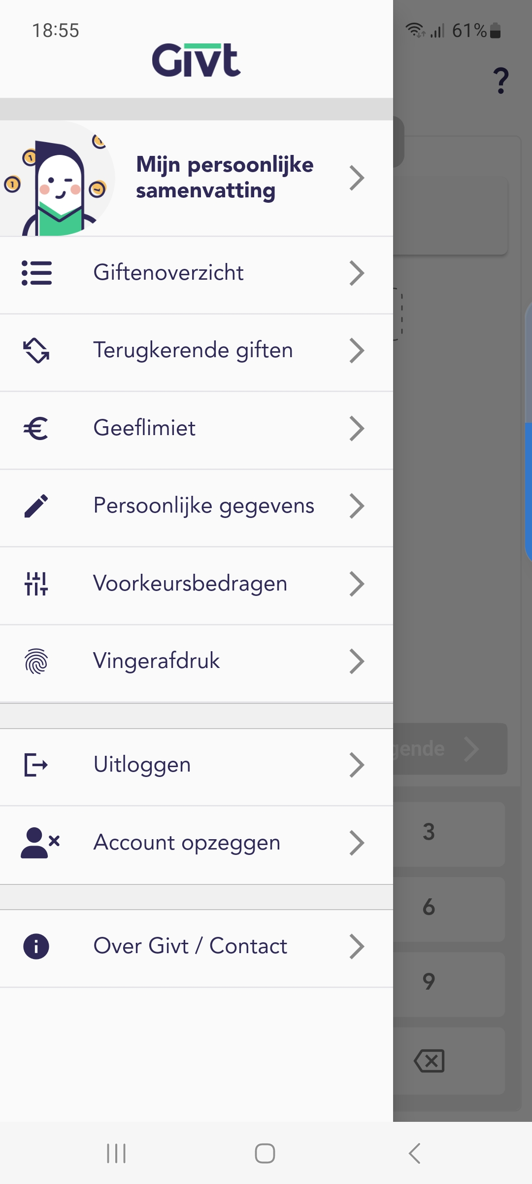
Je ziet vervolgens dit scherm met heel veel mogelijkheden
2 – klik op het item
GIFTENOVERZICHT

Slide 23
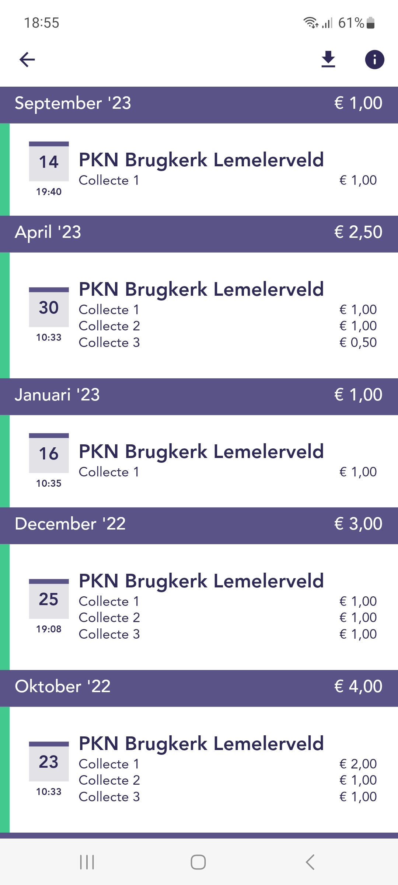
Er komt dan een overzicht in beeld en je weet precies wanneer je wat hebt gegeven voor iedere collecte.

Slide 24
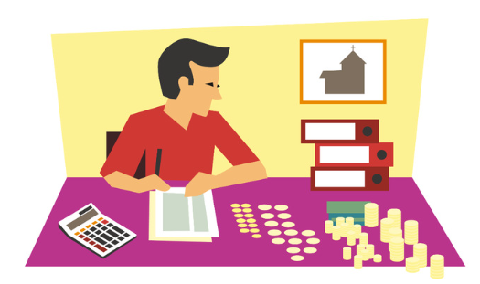
Hebt u nog hulp nodig?
Aarzel niet en benader de Kerkrentmeesters, één van hen zal u persoonlijk verder helpen.
Of kijk het nog eens stap voor stap
na op de website

Slide 25
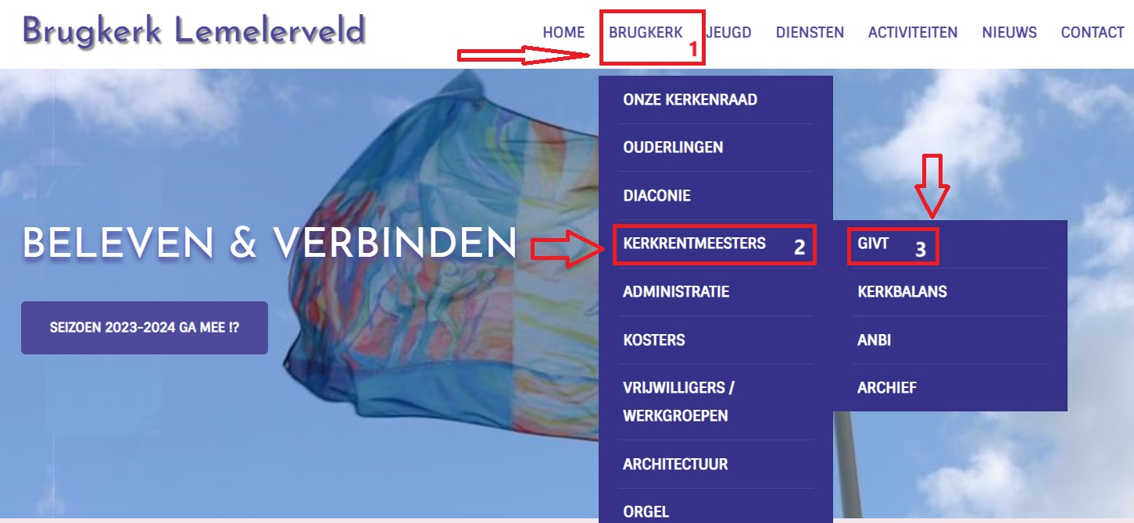
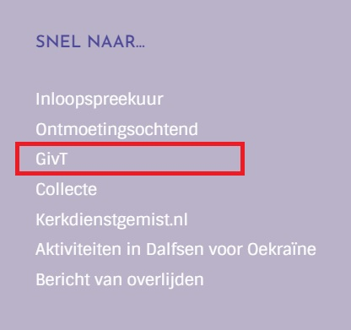
Alles nog eens bekijken op de website? Er zijn 2 mogelijkheden.
Vanuit het bovenste menu via:
- Brugkerk
- Kerkrentmeesters
- Givt
Of via onderste menu
SNEL NAAR:
- Givt

